Slide 1
RAČUNALNIŠKA PREDSTAVITEV
PRI MODULU TEHNOLOGIJA BLAGOVNIH TOKOV
VETRNE ELEKTRARNE
Maribor, 27. November 2011

Slide 2
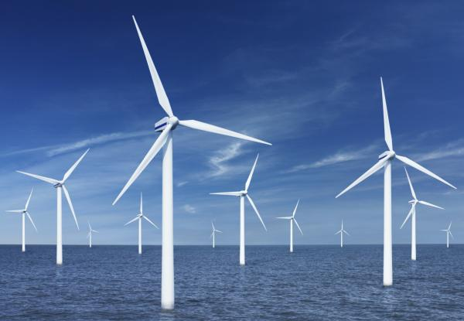
PREDSTAVITEV
UVOD
ENERGIJA IN MOČ VETRA
VETRNE ELEKTRARNE
ZGRADBA VETRNIE ELEKTRARNE
NOVE OBLIKE VETRNIH ELEKTRARN
SISTEMI Z VETRNICAMI
ZANIMIVOSTI
ZAKLJUČEK

Slide 3
ENERGIJA IN MOČ VETRA
MOČ VETRA V POSAMEZNIH DELIH SLOVENIJE
Veter je ena od oblik sončne energije
Do nje pride zaradi sončnega segrevanja atmosfere
POSTOPEK PRIDOBIVANJA VETRNE ENERGIJE
Energijo vetra izrabljamo v mlinih na veter ali vetrnih elektrarnah
GRAF KORISTNOSTI VETRNE ELEKTRARNE
Razmeroma malo območij kjer piha stalen veter z veliko hitrostjo

Slide 4
VETRNE ELEKTRARNE
TURBINA
Vetrna elektrarna
Vetrna elektrarna je elektroenergetski objekt
Mlini na veter so v starih časih nadomeščali vetrne elektrarne
Mala vetrna elektrarna

Slide 5
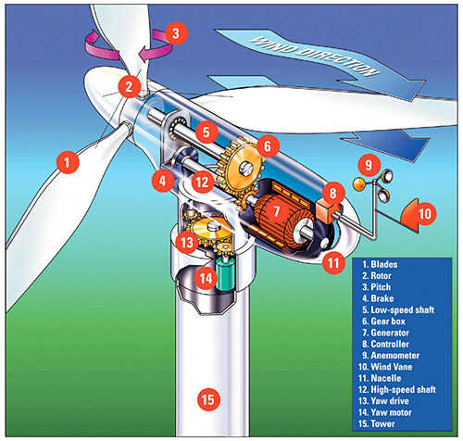
ZGRADBA VETRNE ELEKTRARNE
1.) lopatice
2.) rotor
3.) gred
4.) zavora
5.) gred za nizke hitrosti
6.) menjalnik
7.) generator
8.) nadzor
9.) vetromer
10.) smer vetra
11.) kabina
12.) gred za velike hitrosti
13.) nihajni pogon
14.) yaw motor
15.) stolp

Slide 6
NOVE OBLIKE
VETRNIH ELEKTRARN
ŽGOČA TEMA
- Visoke vetrne turbine (vetrnice), ki imajo lopatice dolge do 30 metrov.
- Kraki lebdeče vetrnice se sučejo v vetru, da proizvajajo elektriko in jo držijo v zraku
POČASI TEKOČE VETRNICE
- So vetrnice z 8 ali več lopaticami.
- Take vetrnice imajo velik vrtilni moment že pri nizkih hitrostih vetra.
HITRO TEKOČE VETRNICE
- imajo rotor z enim, dvema ali tremi listi.
- Za zagon rotorja potrebujejo določeno hitrost vetra (večje od 4 m/s)

Slide 7
SISTEMI Z VETRNICAMI
SAMOSTOJNI SISTEMI
(mehansko delo ali električna energija)
INTEGRIRANI SISTEMI
(z drugimi generatorji npr. sončne celice, diesel generatorji)
SISTEMI VETRNIH FARM
(veliko število vetrnic povezanih v javno električno omrežje)

Slide 8
ZANIMIVOSTI
Vetrnim turbinam pravimo tudi ''aerogeneratorji'‘
več vetrnim elektrarnam postavljenih skupaj pa ''vetrna polja''.
Najprimernejša hitrost za večino vetrnih turbin je en obrat na tri do štiri sekunde.
Vetrne elektrarne niso zanesljiv vir električne energije zato ob njih potrebujemo tudi elektrarne na druge pogonske vire.
Elektrike žal ni mogoče učinkovito shraniti.
Ponekod vetrne elektrarne občasno zaustavijo, ker odsevi sončnih žarkov od njihovih kril povzročajo močne svetlobne bliske, ki moteče delujejo na ljudi v bližini- sprožijo lahko celo glavobol.
Vetrne elektrarne med delovanjem ne izpuščajo toplogrednih plinov.
Vetrne elektrarne so hrupne in precej nevarne za ptice poleg tega pa kazijo videz pokrajine.
Velikanska vetrna turbina pri mestu Emden v Nemčiji ima premer kril 126 metrov in daje 7 MW elektrike.

Slide 9
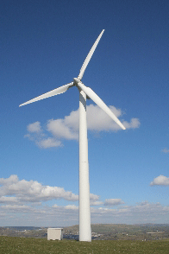
ZAKLJUČEK
Rešimo Zemljo z uporabo vetrnih elektrarn in s tem zmanjšajmo proizvodnjo toplogrednih plinov !!

